Slide 1
1.3 晶体三极管
晶体管（Transistor）:
双极型晶体管(BJT)——半导体三极管
单极型晶体管——场效应晶体管(FET)
双极型晶体管由两个 PN 结组合而成，有两种带不同极性载流子参与导电，是一种电流控制电流源器件
（Current Control Current Source, 简称CCCS）
场效应型晶体管仅由一种载流子参与导电（半导体中的多数载流子），是一种电压控制电流源器件
（Voltage Control Current Source, 简称VCCS）

Slide 2
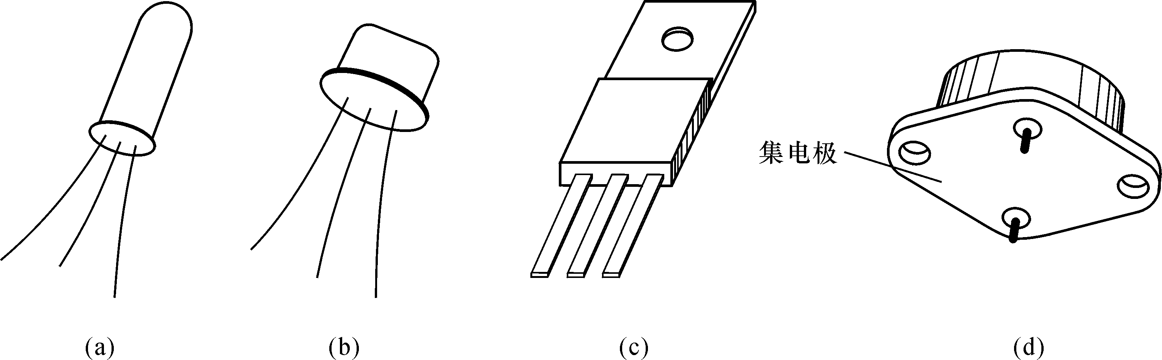
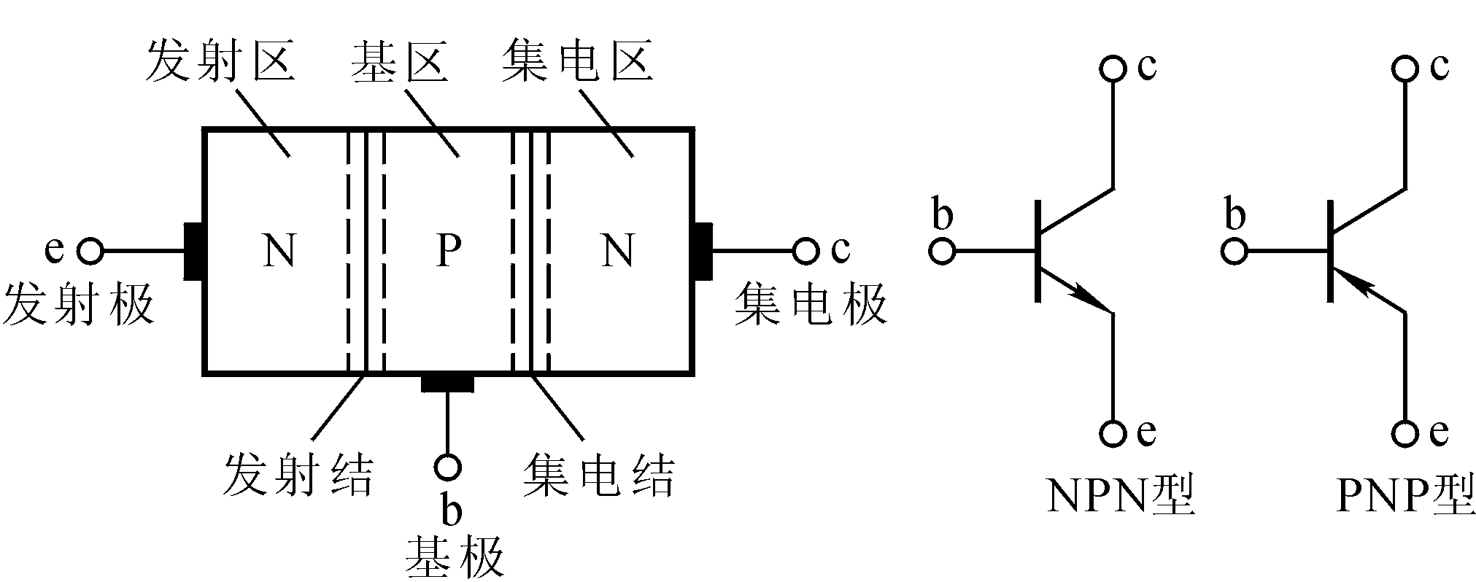
1.3.1 晶体管的结构和符号
一
中功率管
大功率管
小功率管
掺杂浓度高
掺杂浓度很低，且很薄
结面积大

Slide 3
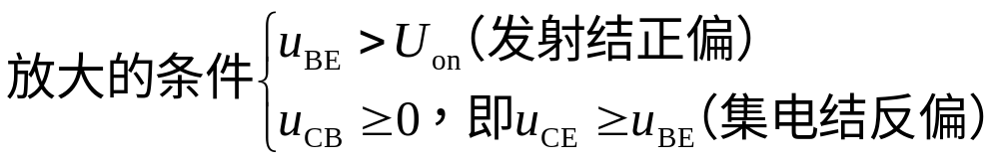
1.3.2 晶体管的共射电流放大作用
少数载流子的运动
因集电区面积大，在外电场作用下大部分扩散到基区的电子漂移到集电区
因基区薄且多子浓度低，使极少数扩散到基区的电子与空穴复合
因发射区多子浓度高使大量电子从发射区扩散到基区
基区空穴的扩散
扩散运动形成发射极电流I_{E}，复合运动形成基极电流I_{B}，漂移运动形成集电极电流I_{C}。

Slide 4
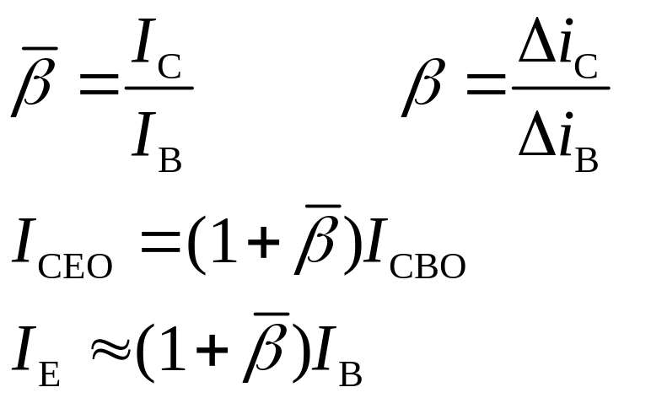
1.3.2 晶体管的共射电流放大作用
电流分配： I_{E}＝I_{B}＋I_{C}
I_{E}－扩散运动形成的电流
I_{B}－复合运动形成的电流
I_{C}－漂移运动形成的电流
直流电流放大系数
交流电流
放大系数
穿透电流
集电结反向
饱和电流

Slide 5
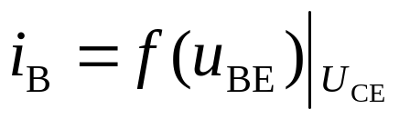
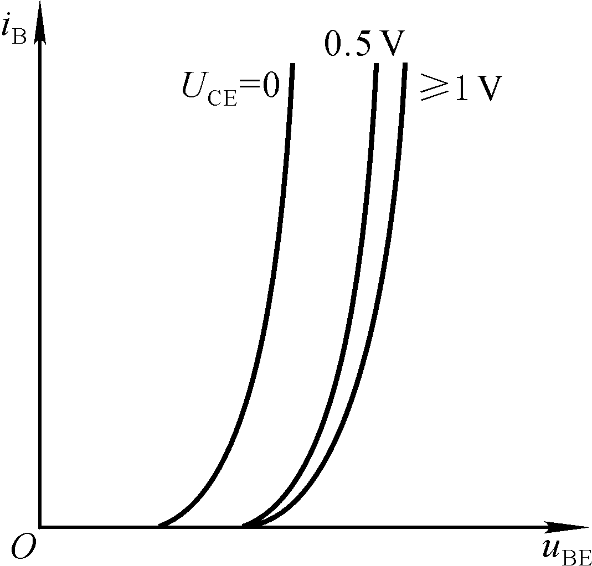
1.3.3 共射输入特性和输出特性
1. 输入特性
对于小功率晶体管，U_{CE}大于1V的一条输入特性曲线可以取代U_{CE}大于1V的所有输入特性曲线。

Slide 6
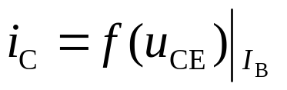
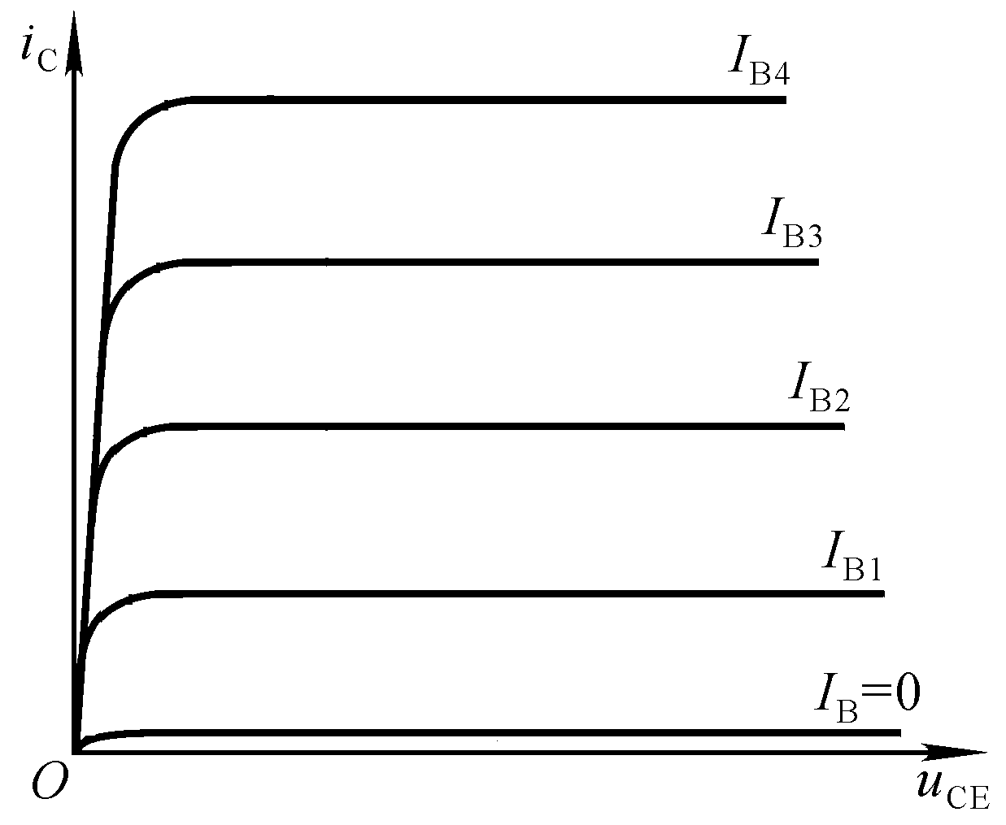


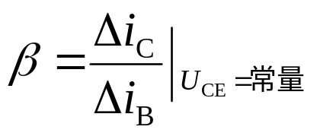
2. 输出特性
1.3.3 共射输入特性和输出特性
饱和区
放大区
截止区

Slide 7
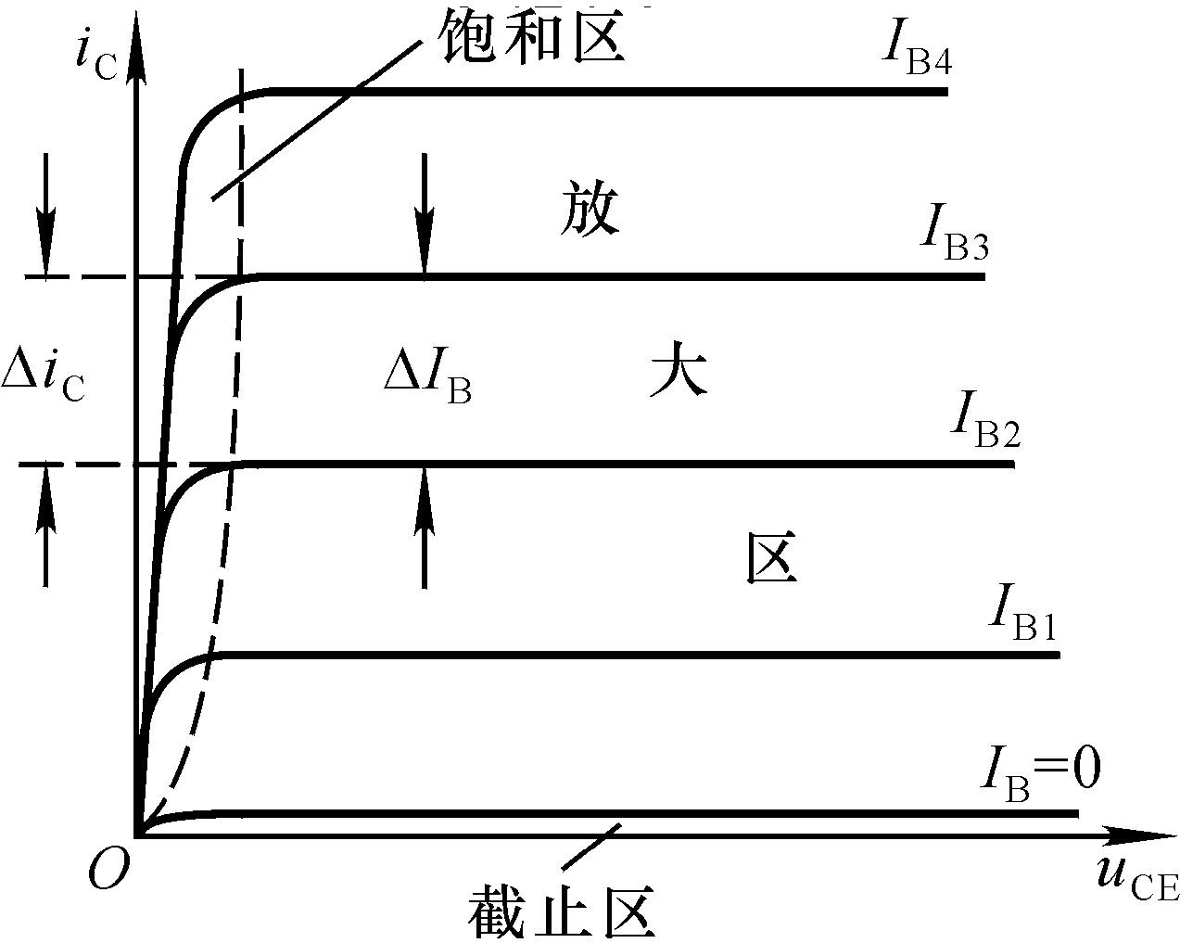
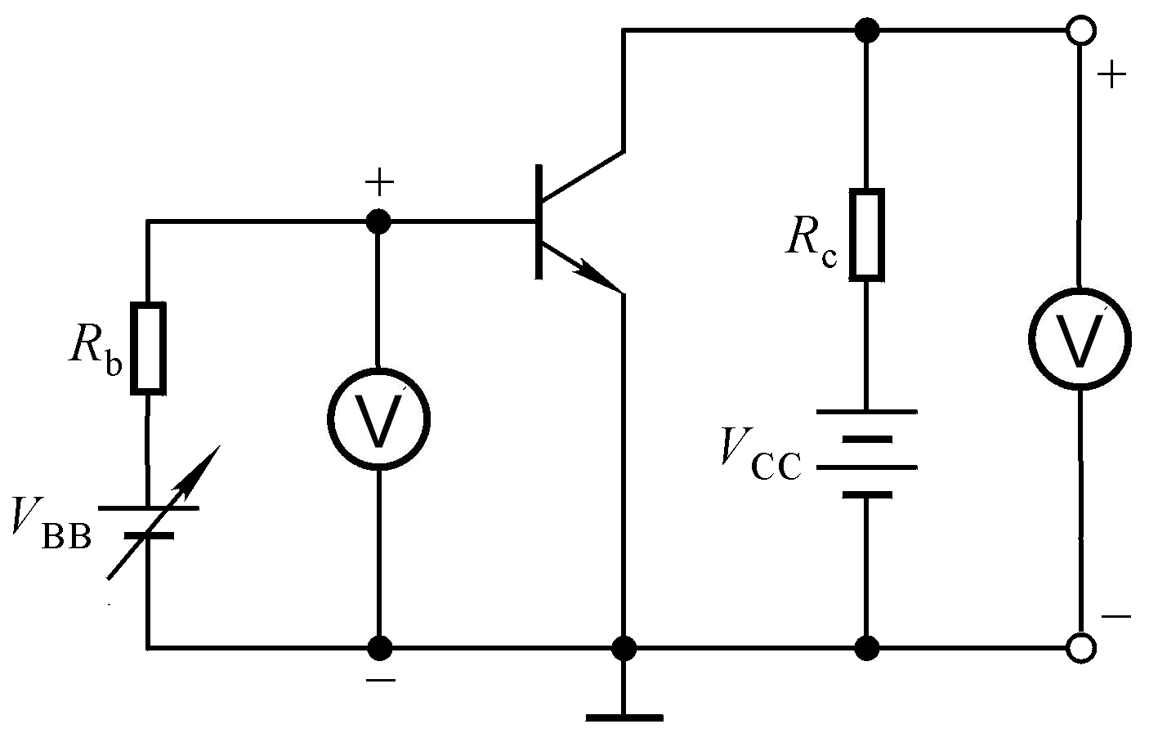
晶体管的三个工作区域
状态 | u_{BE} | i_{C} | u_{CE}
截止 | ＜U_{on} | I_{CEO} | V_{CC}
放大 | ≥ U_{on} | βi_{B} | ≥ u_{BE}
饱和 | ≥ U_{on} | ＜βi_{B} | ≤ u_{BE}
晶体管工作在放大状态时，输出回路的电流 i_{C}几乎仅仅决定于输入回路的电流 i_{B}，即可将输出回路等效为电流 i_{B} 控制的电流源i_{C} 。

Slide 8
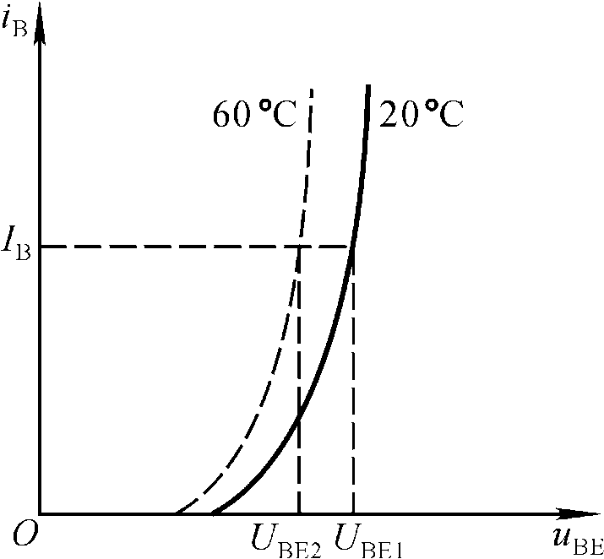
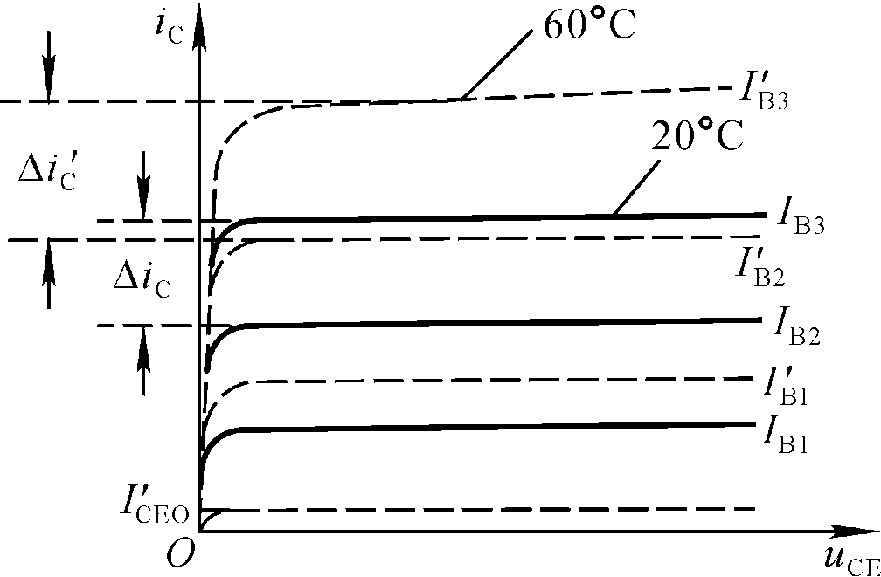
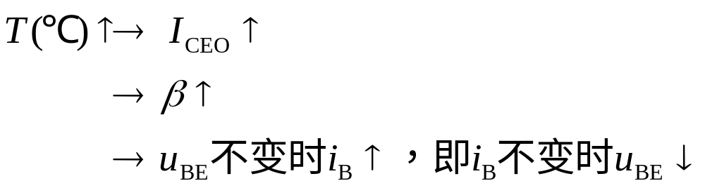
温度对晶体管特性的影响

Slide 9


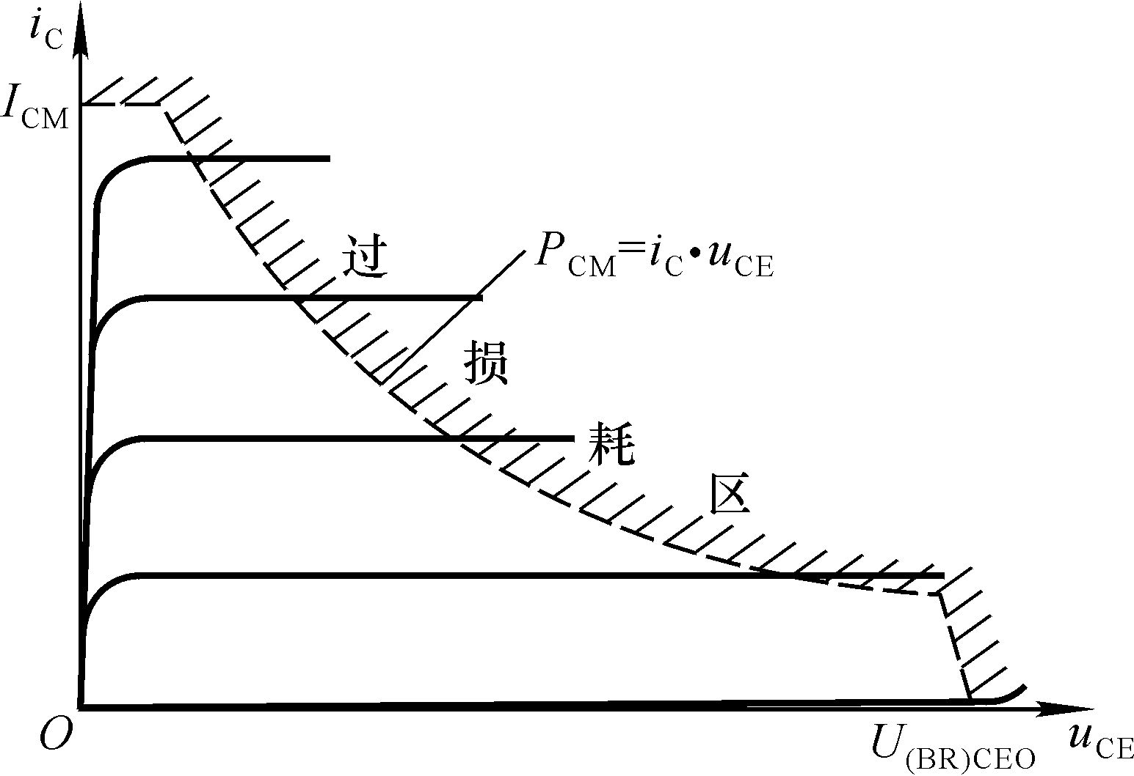
1.3.4 晶体三极管主要参数
直流参数： 、 、I_{CBO}、 I_{CEO}
交流参数：β、α、f_{T}（使β＝1的信号频率）
极限参数：I_{CM}、P_{CM}、U_{（BR）CEO}
最大集电极电流
c-e间击穿电压
最大集电极耗散功率，P_{CM}＝i_{C}u_{CE}
安全工作区

Slide 10
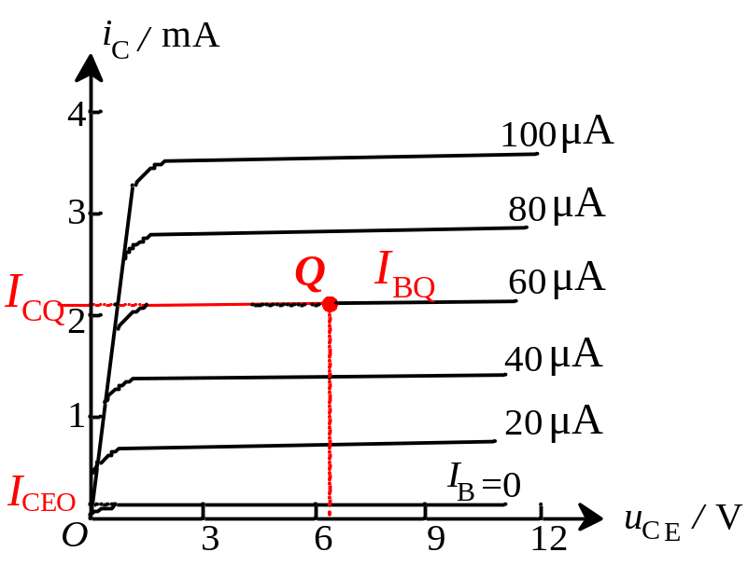
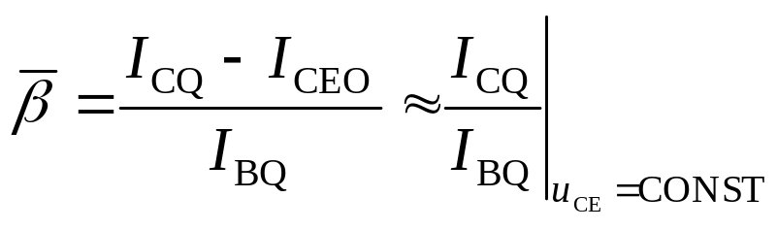
1.3.4 晶体三极管主要参数
晶体的参数分为三大类:
直流参数、交流参数、极限参数
1. 直流参数
(1) 直流电流放大系数
①共发射极组态直流电流放大系数
对共射组态的电流放大系数，在U_{CE}不变的条件下，输出集电极电流I_{CQ}与输入基极电流I_{BQ}之比，定义：
输出特性曲线

Slide 11


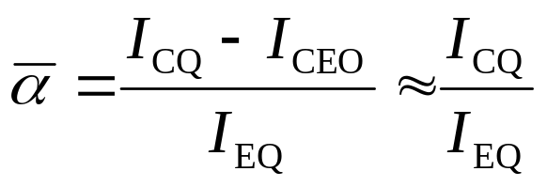

1.3.4 晶体三极管主要参数
②共基极组态直流电流放大系数
称为共基极直流电流放大系数。
(2) 极间反向电流
① 集电结的反向饱和电流I_{CBO}
I_{CBO}是发射极开路时集电结的反向饱和电流。
② 穿透电流I_{CEO}
I_{CEO}是基极开路时集电极与发射极之间的穿透电流。
I_{CEO}=（1+ ）I_{CBO}

Slide 12
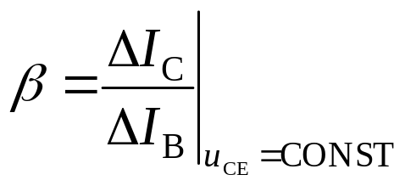
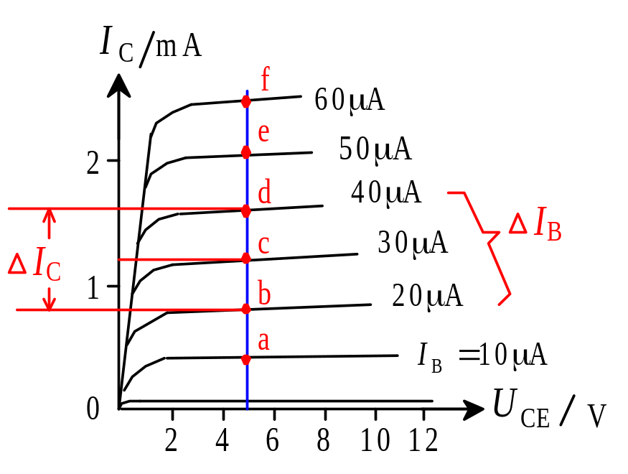
1.3.4 晶体三极管主要参数
2. 交流参数
(1) 交流电流放大系数
①共发射极交流电流放大系数β
Q
在共射接法输出特性曲线上，通过垂直于
X 轴的直线求取Δi_{C}/Δi_{B}。
在输出特性曲线上求β

Slide 13
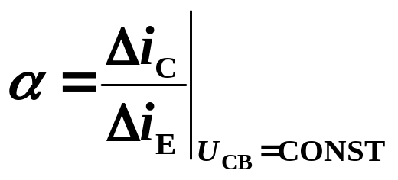


② 共基极交流电流放大系数α
1.3.4 晶体三极管主要参数
当I_{CBO}和I_{CEO}很小时， ≈α =1、 ≈β，可以不加区分。
(2) 特征频率f_{T}
晶体管的β 值不仅仅与工作电流有关，而且与工作频率有关。由于结电容的影响，当信号频率增加时，晶体管的β 值将会下降。当 β 下降到 1 时所对应的频率称为特征频率，用f_{T}表示。

Slide 14
(1) 集电极最大允许电流 I_{CM}
1.3.4 晶体三极管主要参数
3. 极限参数
当集电极电流增加到一定程度，β 就要下降，使β 值明显减小所对应的I_{C}称为集电极最大允许电流I_{CM}。
(2) 集电极最大允许功率损耗P_{CM}
p_{C}= i_{C}×u_{CE} ，P_{CM}表示集电结上最大允许耗散功率。

Slide 15
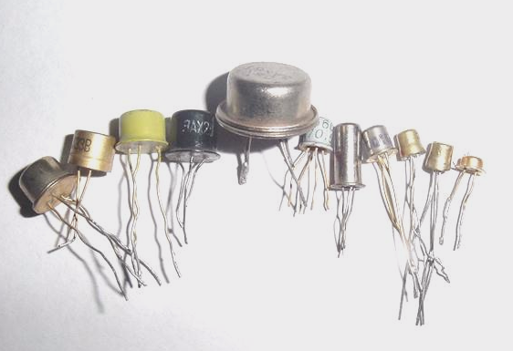
1.3.5 晶体介绍
晶体管的封装
小、中功率晶体管图片(金属圆壳封装)

Slide 16
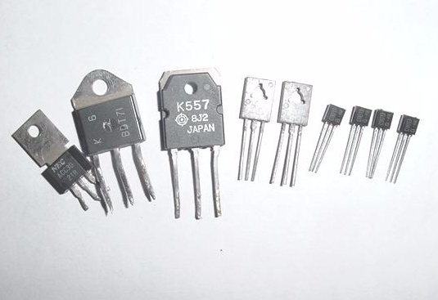
1.3.5 晶体介绍
小、中功率晶体管图片(塑封)

Slide 17
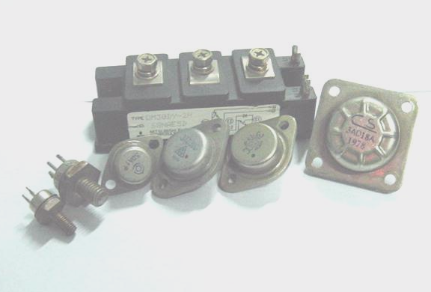
1.3.5 晶体介绍
大功率晶体管图片

